Slide 1
ПО Искусство «Общедоступные информационные ресурсы, как инструменты деятельности обучающихся и учителей на дистанционном обучении»
Руководитель РМО учителей
Предметной области Искусство
Самойленко Н.А.

Slide 2
Учитель сегодня – помощник,
сопровождающий детей в мир информации,
помогающий и направляющий их

Slide 3
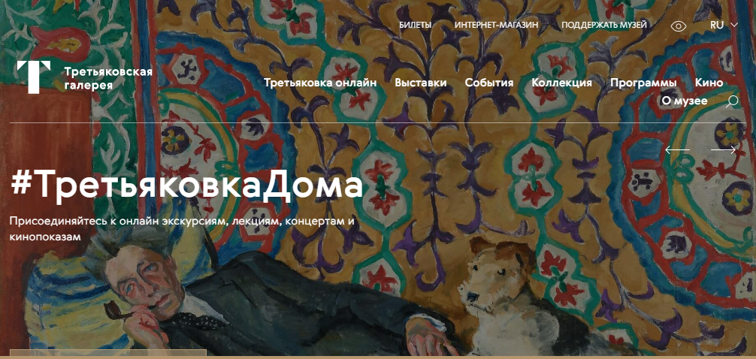
Третьяковская галерея https://www.tretyakovgallery.ru/

Slide 4
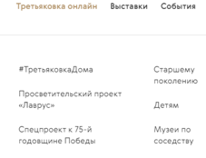
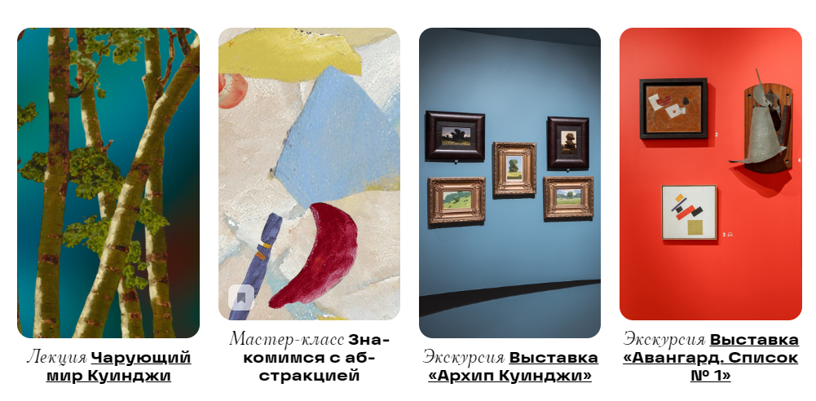

Slide 5






Slide 6
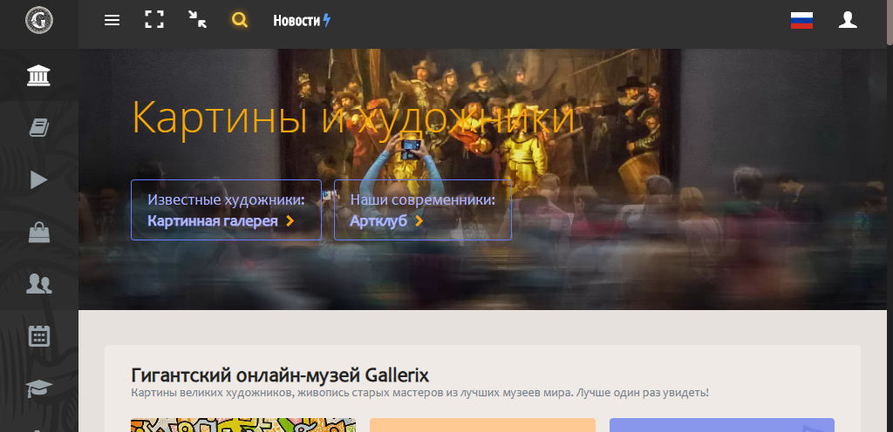
Живопись, картины и художники https://gallerix.ru/

Slide 7
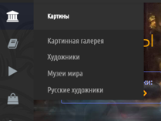

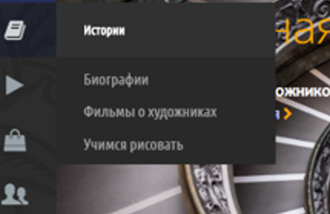

Slide 8
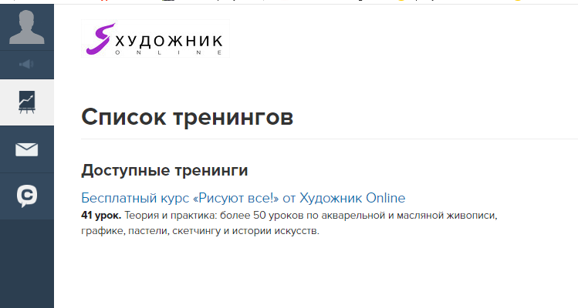
Художник онлайн https://my.hudozhnik.online/teach/control

Slide 9

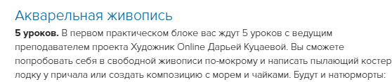




Slide 10
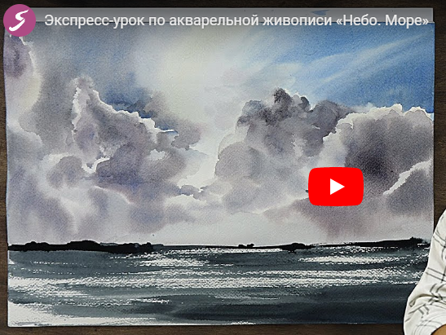
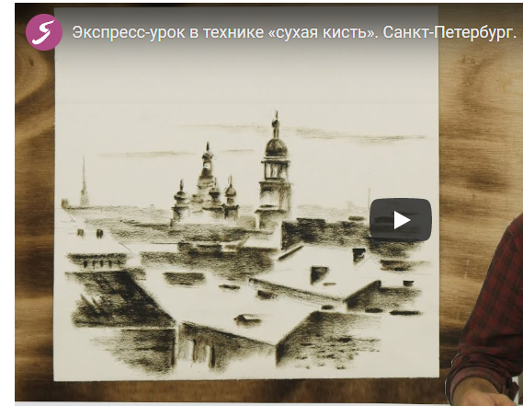
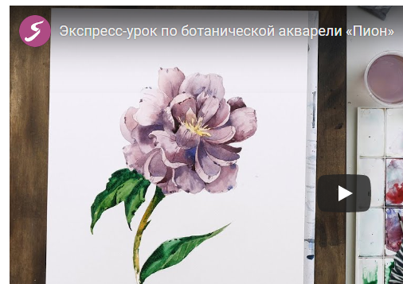
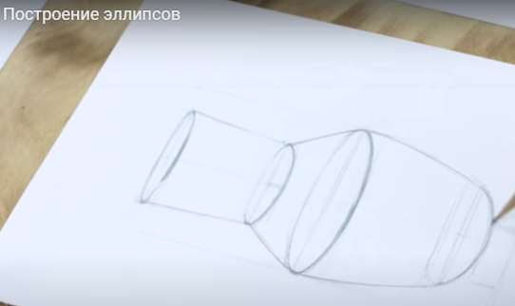
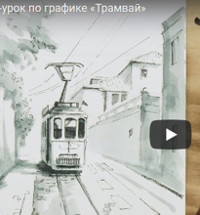

Slide 11
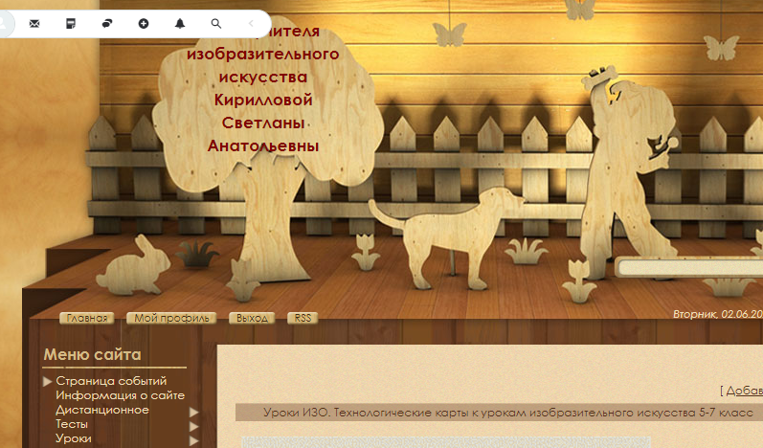
Сайт Кирилловой Светланы Анатольевны http://svonok.ucoz.ru/

Slide 12
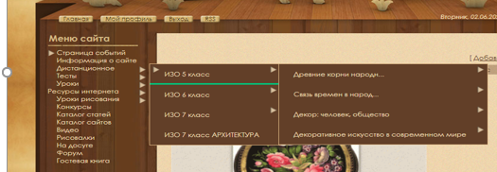

Slide 13
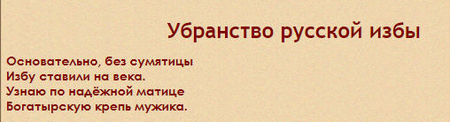




Slide 14
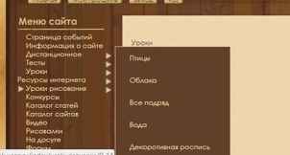
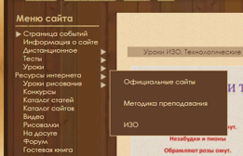
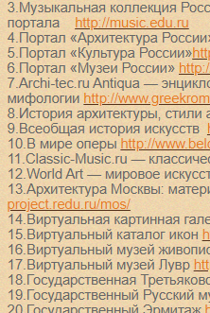

Slide 15
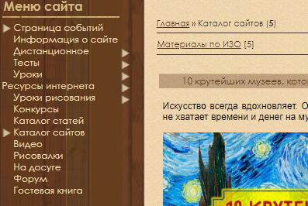
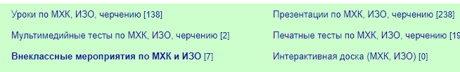


"
"Игра для знатоков" по теме "Мировая художественная культура"

Slide 16
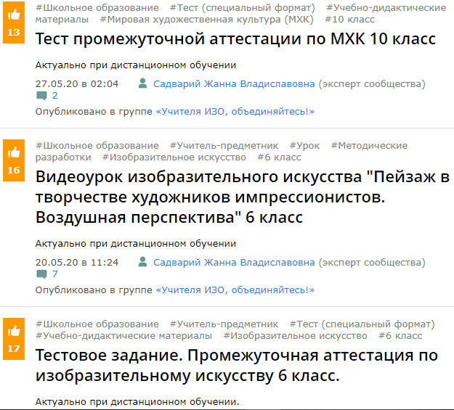
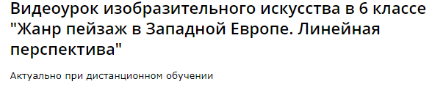

УРОК.РФ https://урок.рф/groups/148
Учителя ИЗО, объединяйтесь! ителЗО, объединяйтесУъединяйтесьь!

Slide 17

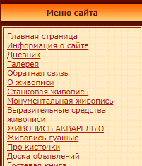
Школьникам о живописи https://shatiskusstvo.ucoz.ru/

Slide 18
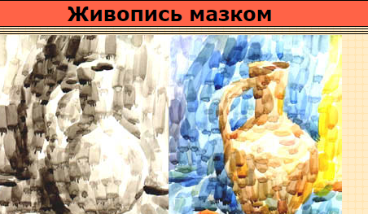
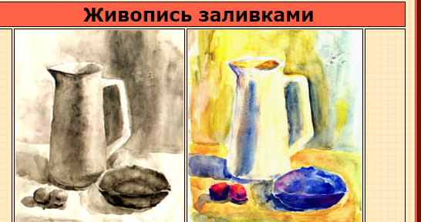

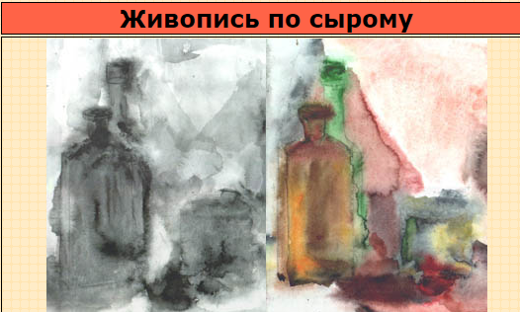
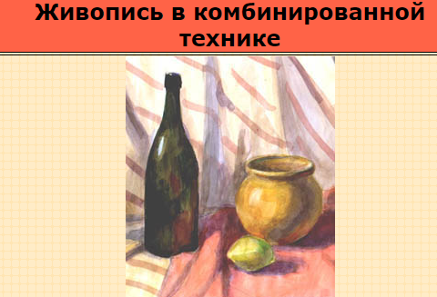

Slide 19


Slide 20
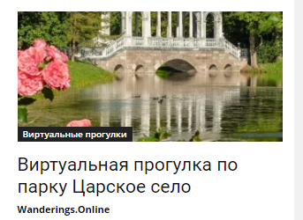
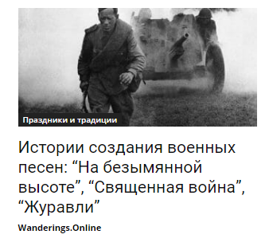
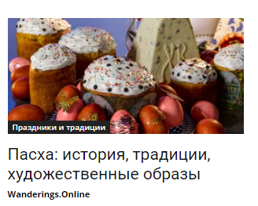
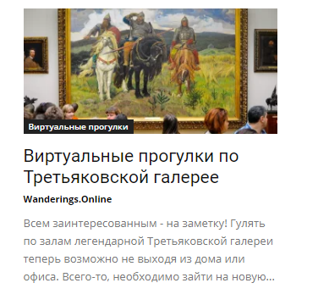
Домашнее путешествие https://wanderings.online/

Slide 21
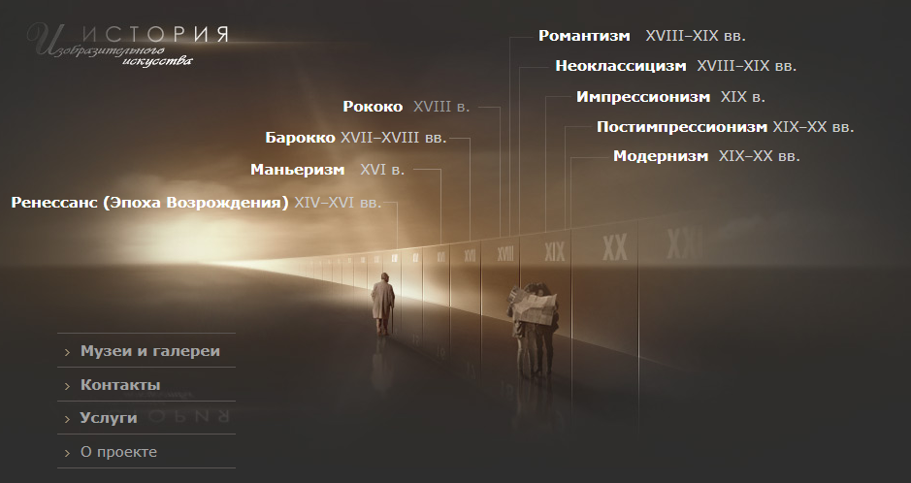
История искусств разных эпох http://www.arthistory.ru/

Slide 22
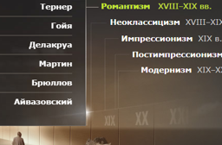



Slide 23
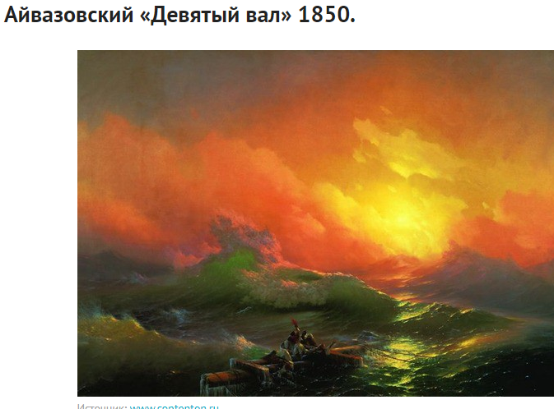
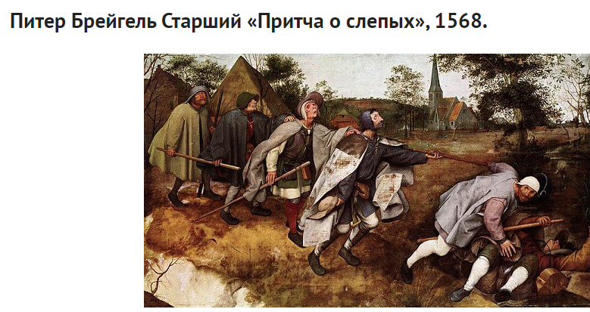
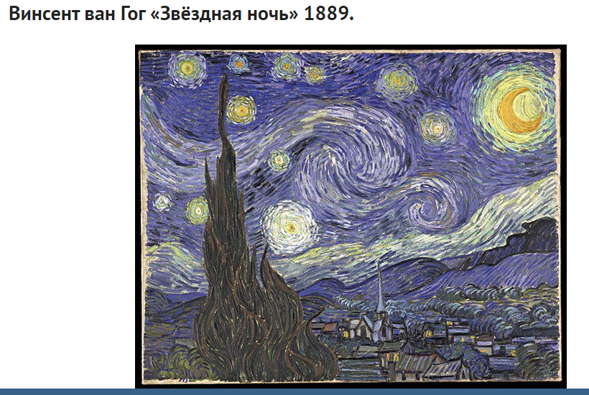
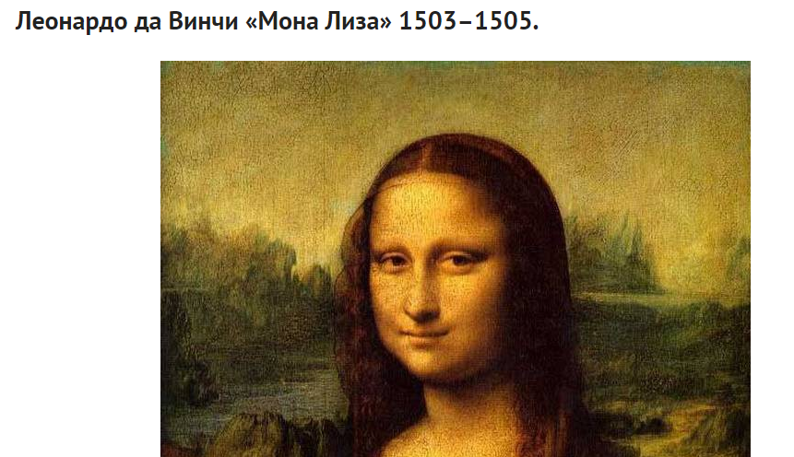
Самые знаменитые картины мира. Шедевры мировой живописи https://fishki.net/1839329-samye-znamenitye-kartiny-mira-shedevry-mirovoj-zhivopisi.html

Slide 24
Документальные фильмы
https://www.youtube.com/watch?v=d2uhprPVa3M Флоренция. Эпоха Возрождения
https://www.youtube.com/watch?v=5h1Mkdrbl1g&feature=youtu.be Итальянское Возрождение
https://www.youtube.com/watch?v=-f_Q_FtZCMs&feature=youtu.be История русского авангарда
https://www.youtube.com/watch?v=kB7RhdJSkJY Флоренция. По следам гениев Возрождения
https://www.youtube.com/watch?v=lObU4aSubuo Раннее Возрождение
https://www.youtube.com/watch?v=SIBDJRzJXdo Северное Возрождение
https://www.youtube.com/watch?v=H7--AwvcRrc Северное Возрождение
https://www.youtube.com/watch?v=7v4lTvDlGqw Эволюция музыки. Начало 20 века
https://www.youtube.com/watch?v=vAWM7-74wwM 10 загадок Моны Лизы Леонардо да Винчи
https://www.youtube.com/watch?v=czPh9Uhx1sQ Леонардо да Винчи. Интересные Факты о Леонардо. Биография и Изобретения Леонардо да Винчи

Slide 25
«Все виды искусств служат величайшему из искусств — искусству жить на земле»
Бертольд Брехт

